Slide 1
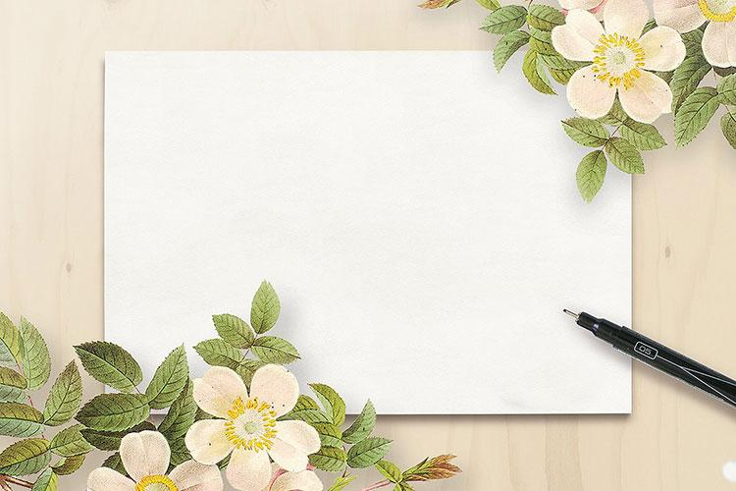
KẾT NỐI TRI THỨC VỚI CUỘC SỐNG
Tiếng Việt 2

Slide 2

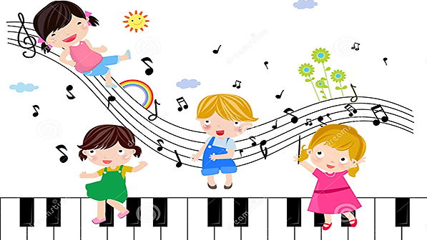
hát

Slide 3

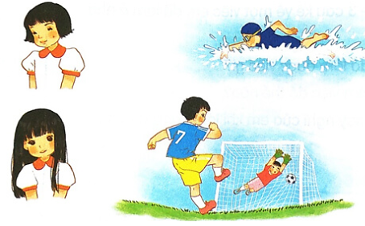

Em thích được khen về điều gì?
Em thích được khen về các đặc điểm ngoại hình như: mái tóc, màu da, chiều cao, nụ cười, đôi mắt, chiếc áo mới…
Em thích được khen về các tài năng như: bơi lội, chơi đá bóng, chạy nhanh, lắp ráp giỏi, chơi game giỏi, giải câu đố nhanh…
Ngày đầu tiên đi học em có cảm xúc gì?

Slide 4

Quynh miss
EM LỚN LÊN TỪNG NGÀY
3
Tuần
Bài
5
Em có xinh không?
Tiết 1 + 2

Slide 5

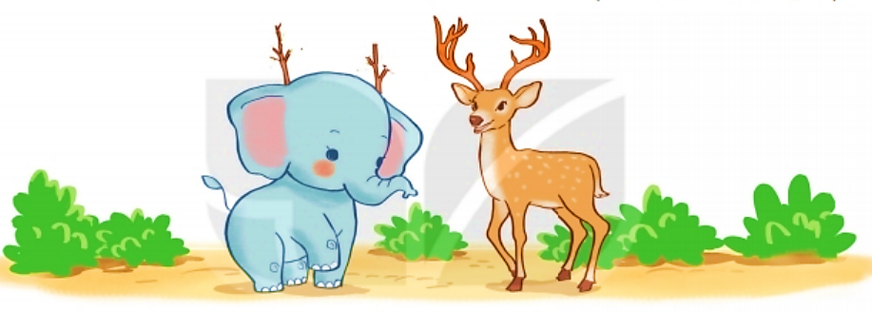
Nhìn vào bức tranh em thấy gì?

Slide 6
Em có xinh không?
Đọc mẫu
Voi em thích mặc đẹp và thích được khen xinh. Ở nhà, voi em luôn hỏi anh: “Em có xinh không?”. Voi anh bao giờ cũng khen: “Em xinh lắm!”
Một hôm, gặp hươu, voi em hỏi:
- Em có xinh không?
Hươu ngắm voi rồi lắc đầu:
- Chưa xinh lắm vì em không có đôi sừng giống anh.
Nghe vậy, voi nhặt vài cành cây khô, gài lên đầu rồi đi tiếp.
Gặp dê, voi hỏi:
- Em có xinh không?
- Không, vì cậu không có bộ râu giống tôi.
Voi liền nhổ một khóm cỏ dại bên đường, gắn vào cằm rồi về nhà.
Về nhà với đội sừng và bộ râu giả, voi em hớn hở hỏi anh:
- Em có xinh hơn không?
Voi anh nói:
- Trời ơi, sao em lại thêm sừng và râu thế này? Xấu lắm!
Voi em ngắm mình trong gương và thấy xấu thật. Sau khi bỏ sùng và râu đi, voi em thấy mình xinh đẹp hẳn lên. Giờ đây, voi em hiểu rằng mình chỉ xinh đẹp khi đúng là voi.
(Theo Voi em đi tìm tự tin)

Slide 7
Em có xinh không?
Đọc nối tiếp theo đoạn
Chia đoạn
1
mặc đẹp
Voi em thích mặc đẹp và thích được khen xinh. Ở nhà, voi em luôn hỏi anh: “Em có xinh không?”. Voi anh bao giờ cũng khen: “Em xinh lắm!”
Một hôm, gặp hươu, voi em hỏi:
- Em có xinh không?
Hươu ngắm voi rồi lắc đầu:
- Chưa xinh lắm vì em không có đôi sừng giống anh.
Nghe vậy, voi nhặt vài cành cây khô, gài lên đầu rồi đi tiếp.
Gặp dê, voi hỏi:
- Em có xinh không?
- Không, vì cậu không có bộ râu giống tôi.
Voi liền nhổ một khóm cỏ dại bên đường, gắn vào cằm rồi về nhà.
Về nhà với đôi sừng và bộ râu giả, voi em hớn hở hỏi anh:
- Em có xinh hơn không?
Voi anh nói:
- Trời ơi, sao em lại thêm sừng và râu thế này? Xấu lắm!
Voi em ngắm mình trong gương và thấy xấu thật. Sau khi bỏ sừng và râu đi, voi em thấy mình xinh đẹp hẳn lên. Giờ đây, voi em hiểu rằng mình chỉ xinh đẹp khi đúng là voi.
(Theo Voi em đi tìm tự tin)
gặp hươu
nhặt
2
gắn vào cằm
xinh đẹp hẳn lên

Slide 8
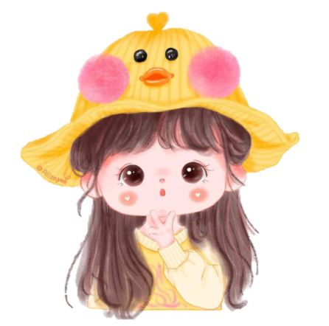
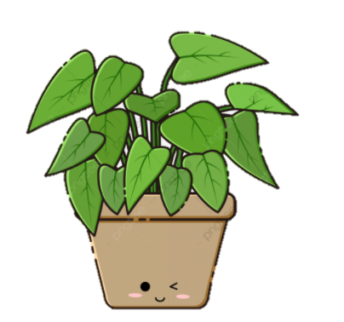
Luyện đọc
Voi liền nhổ một khóm cỏ dại bên đường, gắn vào cằm rồi về nhà.

Slide 9
Em có xinh không?
Đọc nối tiếp theo đoạn
Voi em thích mặc đẹp và thích được khen xinh. Ở nhà, voi em luôn hỏi anh: “Em có xinh không?”. Voi anh bao giờ cũng khen: “Em xinh lắm!”
Một hôm, gặp hươu, voi em hỏi:
- Em có xinh không?
Hươu ngắm voi rồi lắc đầu:
- Chưa xinh lắm vì em không có đôi sừng giống anh.
Nghe vậy, voi nhặt vài cành cây khô, gài lên đầu rồi đi tiếp.
Gặp dê, voi hỏi:
- Em có xinh không?
- Không, vì cậu không có bộ râu giống tôi.
Voi liền nhổ một khóm cỏ dại bên đường, gắn vào cằm rồi về nhà.
Về nhà với đội sừng và bộ râu giả, voi em hớn hở hỏi anh:
- Em có xinh hơn không?
Voi anh nói:
- Trời ơi, sao em lại thêm sừng và râu thế này? Xấu lắm!
Voi em ngắm mình trong gương và thấy xấu thật. Sau khi bỏ sừng và râu đi, voi em thấy mình xinh đẹp hẳn lên. Giờ đây, voi em hiểu rằng mình chỉ xinh đẹp khi đúng là voi.
.
(Theo Voi em đi tìm tự tin)
1
2

Slide 10
Em có xinh không?
Đọc toàn bài
Voi em thích mặc đẹp và thích được khen xinh. Ở nhà, voi em luôn hỏi anh: “Em có xinh không?”. Voi anh bao giờ cũng khen: “Em xinh lắm!”
Một hôm, gặp hươu, voi em hỏi:
- Em có xinh không?
Hươu ngắm voi rồi lắc đầu:
- Chưa xinh lắm vì em không có đôi sừng giống anh.
Nghe vậy, voi nhặt vài cành cây khô, gài lên đầu rồi đi tiếp.
Gặp dê, voi hỏi:
- Em có xinh không?
- Không, vì cậu không có bộ râu giống tôi.
Voi liền nhổ một khóm cỏ dại bên đường, gắn vào cằm rồi về nhà.
Về nhà với đội sừng và bộ râu giả, voi em hớn hở hỏi anh:
- Em có xinh hơn không?
Voi anh nói:
- Trời ơi, sao em lại thêm sừng và râu thế này? Xấu lắm!
Voi em ngắm mình trong gương và thấy xấu thật. Sau khi bỏ sừng và râu đi, voi em thấy mình xinh đẹp hẳn lên. Giờ đây, voi em hiểu rằng mình chỉ xinh đẹp khi đúng là voi.
(Theo Voi em đi tìm tự tin)

Slide 11


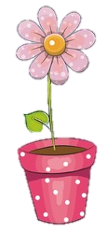
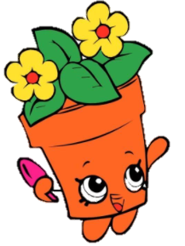
Trả lời câu hỏi

Slide 12
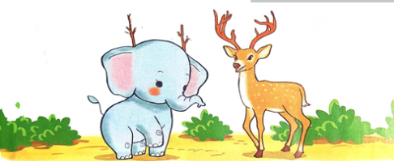
Em có xinh không?
Đọc đoạn 1
Voi em thích mặc đẹp và thích được khen xinh. Ở nhà, voi em luôn hỏi anh: “Em có xinh không?”. Voi anh bao giờ cũng khen: “Em xinh lắm!”
Một hôm, gặp hươu, voi em hỏi:
- Em có xinh không?
Hươu ngắm voi rồi lắc đầu:
- Chưa xinh lắm vì em không có đôi sừng giống anh.
Nghe vậy, voi nhặt vài cành cây khô, gài lên đầu rồi đi tiếp.
Gặp dê, voi hỏi:
- Em có xinh không?
- Không, vì cậu không có bộ râu giống tôi.
Voi liền nhổ một khóm cỏ dại bên đường, gắn vào cằm rồi về nhà.
Câu 1: Voi em đã hỏi voi anh, hươu và dê điều gì?

Slide 13
Em có xinh không?
Đọc và trả lời câu hỏi
Voi em thích mặc đẹp và thích được khen xinh. Ở nhà, voi em luôn hỏi anh: “Em có xinh không?”. Voi anh bao giờ cũng khen: “Em xinh lắm!”
Một hôm, gặp hươu, voi em hỏi:
- Em có xinh không?
Hươu ngắm voi rồi lắc đầu:
- Chưa xinh lắm vì em không có đôi sừng giống anh.
Nghe vậy, voi nhặt vài cành cây khô, gài lên đầu rồi đi tiếp.
Gặp dê, voi hỏi:
- Em có xinh không?
- Không, vì cậu không có bộ râu giống tôi.
Voi liền nhổ một khóm cỏ dại bên đường, gắn vào cằm rồi về nhà.
Câu 2: Voi em đã nhận được những câu trả lời như thế nào?

Slide 14
Em có xinh không?
Đọc và trả lời câu hỏi
Voi em thích mặc đẹp và thích được khen xinh. Ở nhà, voi em luôn hỏi anh: “Em có xinh không?”. Voi anh bao giờ cũng khen: “Em xinh lắm!”
Một hôm, gặp hươu, voi em hỏi:
- Em có xinh không?
Hươu ngắm voi rồi lắc đầu:
- Chưa xinh lắm vì em không có đôi sừng giống anh.
Nghe vậy, voi nhặt vài cành cây khô, gài lên đầu rồi đi tiếp.
Gặp dê, voi hỏi:
- Em có xinh không?
- Không, vì cậu không có bộ râu giống tôi.
Câu 3:Cuối cùng voi em đã làm theo lời khuyên của ai?

Slide 15
Em có xinh không?
Đọc và trả lời câu hỏi
Về nhà với đội sừng và bộ râu giả, voi em hớn hở hỏi anh:
- Em có xinh hơn không?
Voi anh nói:
- Trời ơi, sao em lại thêm sừng và râu thế này? Xấu lắm!
Voi em ngắm mình trong gương và thấy xấu thật. Sau khi bỏ sừng và râu đi, voi em thấy mình xinh đẹp hẳn lên. Giờ đây, voi em hiểu rằng mình chỉ xinh đẹp khi đúng là voi.
Câu 4: Trước sự thay đổi của em, voi anh đã nói gì?
Câu 5: Sau cùng voi em đã hiểu ra điều gì?
Câu 6: Em học được gì qua câu chuyện của voi em?

Slide 16
Em có xinh không?
Đọc toàn bài
Voi em thích mặc đẹp và thích được khen xinh. Ở nhà, voi em luôn hỏi anh: “Em có xinh không?”. Voi anh bao giờ cũng khen: “Em xinh lắm!”
Một hôm, gặp hươu, voi em hỏi:
- Em có xinh không?
Hươu ngắm voi rồi lắc đầu:
- Chưa xinh lắm vì em không có đôi sừng giống anh.
Nghe vậy, voi nhặt vài cành cây khô, gài lên đầu rồi đi tiếp.
Gặp dê, voi hỏi:
- Em có xinh không?
- Không, vì cậu không có bộ râu giống tôi.
Voi liền nhổ một khóm cỏ dại bên đường, gắn vào cằm rồi về nhà.
Về nhà với đội sừng và bộ râu giả, voi em hớn hở hỏi anh:
- Em có xinh hơn không?
Voi anh nói:
- Trời ơi, sao em lại thêm sừng và râu thế này? Xấu lắm!
Voi em ngắm mình trong gương và thấy xấu thật. Sau khi bỏ sùng và râu đi, voi em thấy mình xinh đẹp hẳn lên. Giờ đây, voi em hiểu rằng mình chỉ xinh đẹp khi đúng là voi.
(Theo Voi em đi tìm tự tin)

Slide 17

Luyện tập theo văn bản đọc

Slide 18
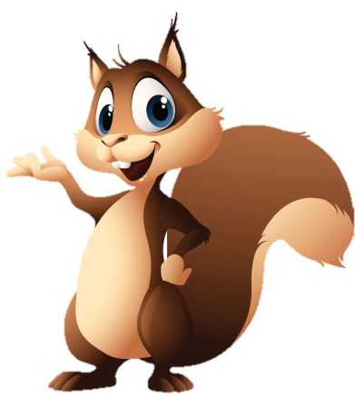
Câu 1. Những từ ngữ nào dưới đây chỉ hoạt động của voi em?
nhặt cành cây
nhổ khóm cỏ dại
lắc đầu
ngắm mình trong gương
khen
Nếu là voi anh, em sẽ nói gì sau khi voi em bỏ sừng và râu?
2

Slide 19


CỦNG CỐ
BÀI HỌC

